Slide 1
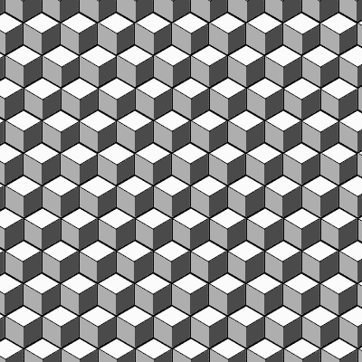


LA RINCONADA
(El Perú)

Slide 2
Centenares de hombres y mujeres malviven en las minas peruanas de La Rinconada

Slide 3
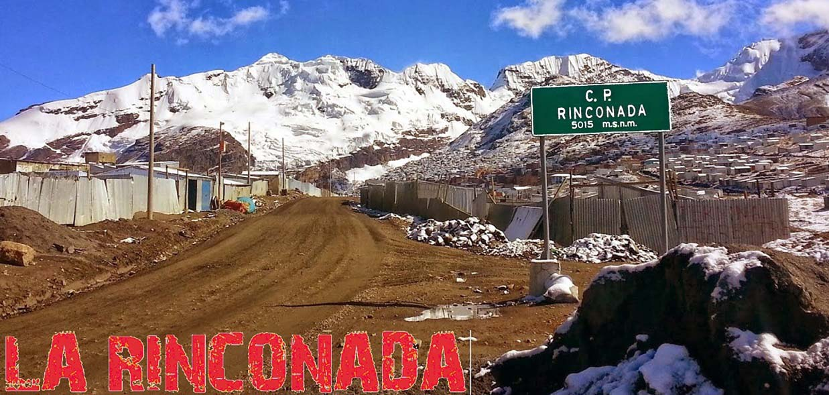

Slide 4
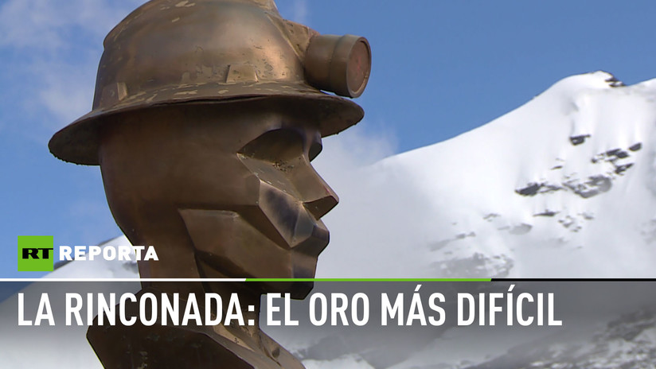

Slide 5
El oro que no alcanza
Centenares de hombres y mujeres malviven en las minas peruanas de La Rinconada

Slide 6
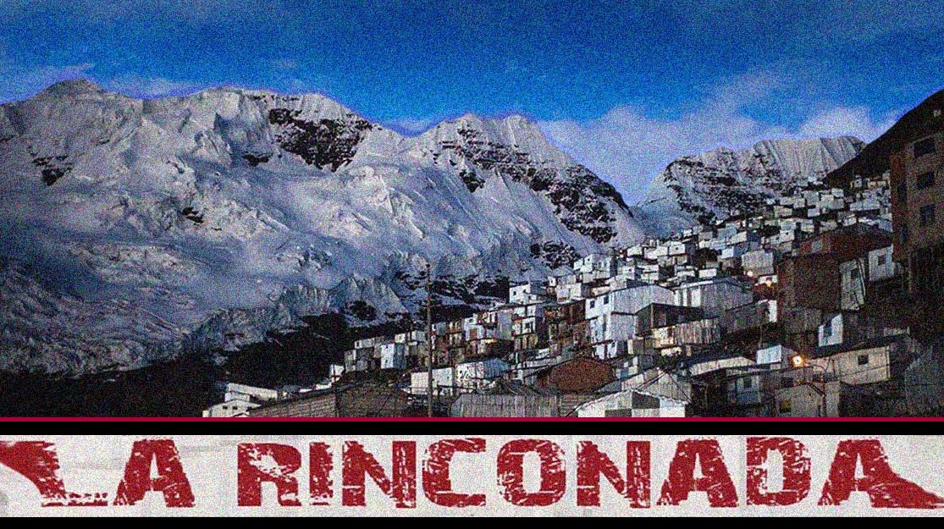

Slide 7
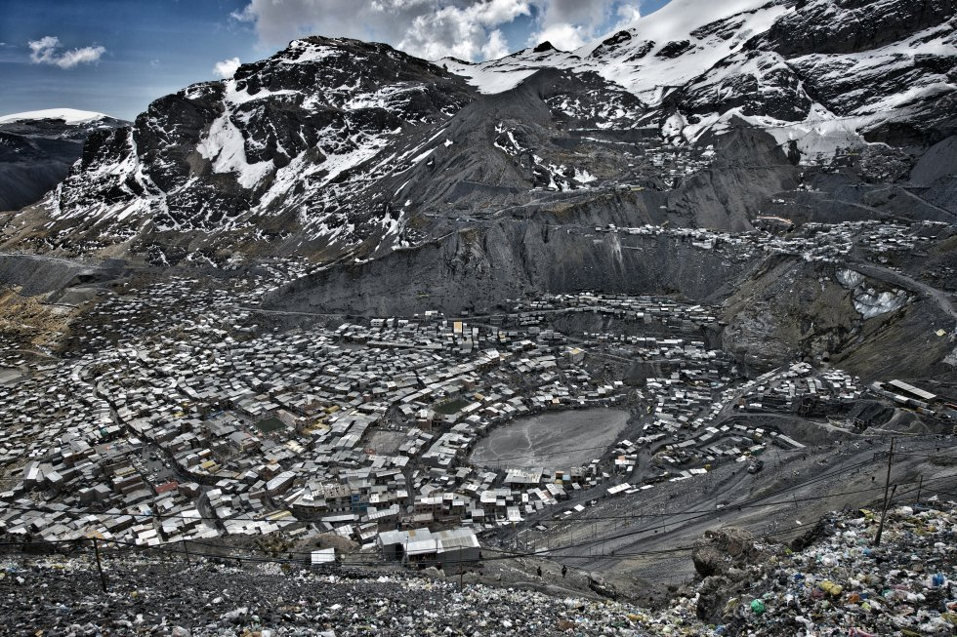

Slide 8
La Rinconada, a más de 5000 metros de altitud en los Andes peruanos, está considerada la ciudad más alta del planeta. Una ciudad improvisada de casas de zinc entre nieves perpetuas.

Slide 9
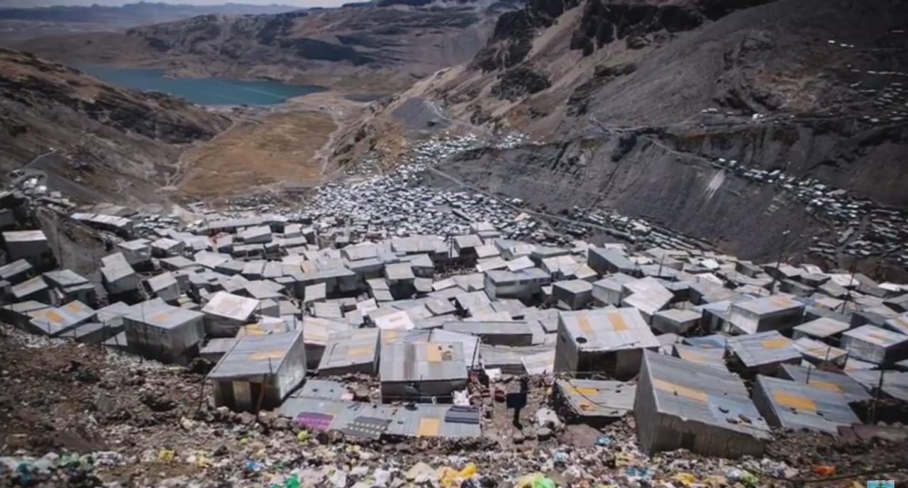

Slide 10
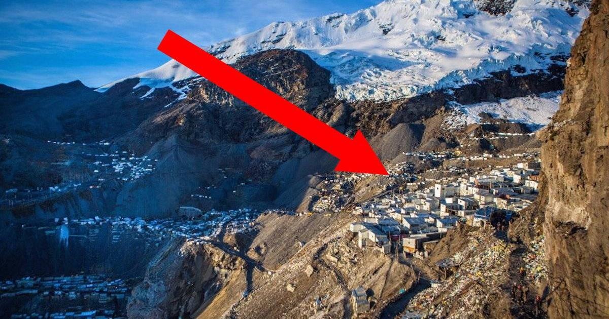

Slide 11
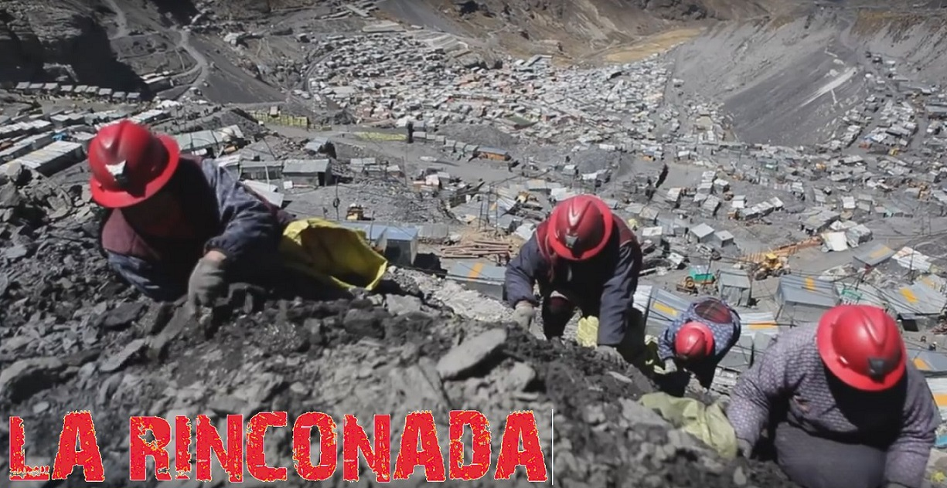

Slide 12
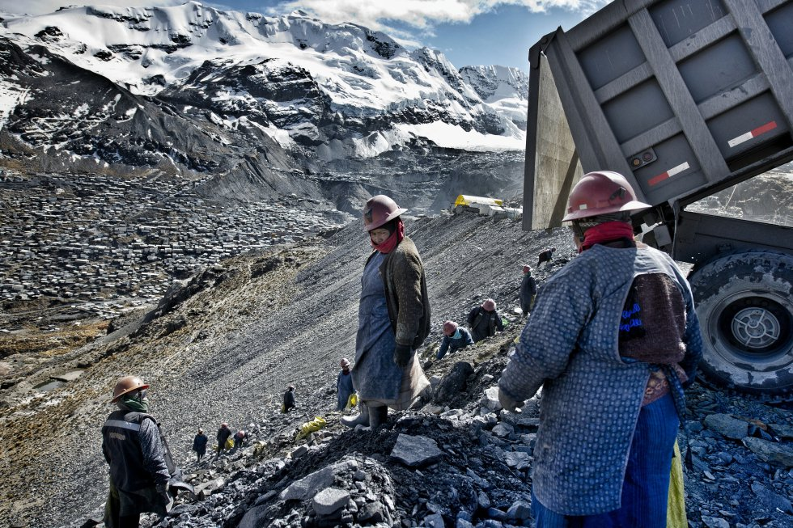

Slide 13
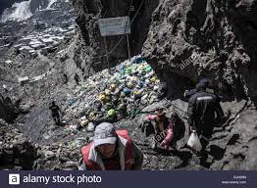

Slide 14
“A simple vista resaltan los serios problemas ambientales que existen en esta localidad, pues en ella se realizan los procesos mineros con un uso intensivo de carbón, gasolina, petróleo kerosene, gas propano, mercurio. Asimismo, se carece de servicios básicos de recojo de basura y desagüe. Las viviendas no cuentan siquiera con pozos ciegos por lo cual las necesidades fisiológicas se llevan a cabo en la calle, lo que hace que ésta sea un inmenso “botadero” de desperdicios y aguas servidas, estando sobrevolada permanentemente por gallinazos”. “En La Rinconada se camina sobre lodo ocasionado por el deshielo del nevado y los relaves que se arrojan a calles y acequias. También se aspira el humo proveniente de la combustión de los desechos en el ámbito urbano. En este panorama lo que evita la aparición de epidemias es el hecho de que a 5,200 mts. Sobre el nivel del mar no existen insectos u otros vectores que contribuyan a su transmisión”.

Slide 15
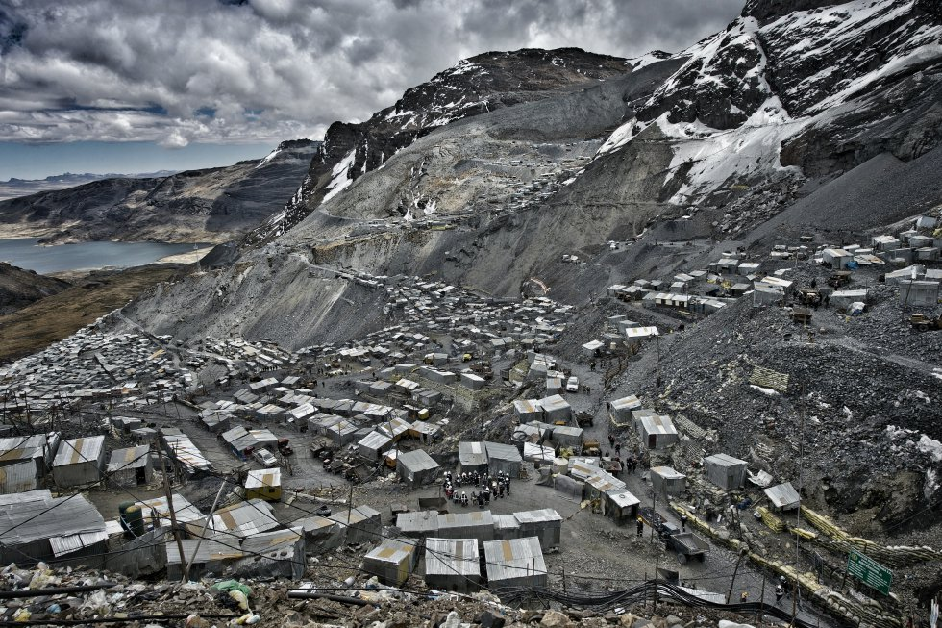
La Rinconada paso de ser un pequeño asentamiento, donde campesinos empobrecidos buscaban fortuna con el oro, a convertirse en una ciudad que ha triplicado su población en menos de diez años, donde unas 70000 personas malviven en pequeñas casas de zinc entre escombros y basura.

Slide 17
LA RINCONADA (14°37′54″S 69°26′47″O), asentamiento que se fue creando desde fines de los años 70 a 5.015 msnm * en en los Andes peruanos. Es la ciudad más alta del mundo según la National Geographic. Las casas no tienen ni agua corriente ni alcantarillado (!), pero aún así unas 50.000 personas* decidieron instalarse aquí atraidas por las minas de oro del “centro poblado” más alto del mundo.

Slide 18
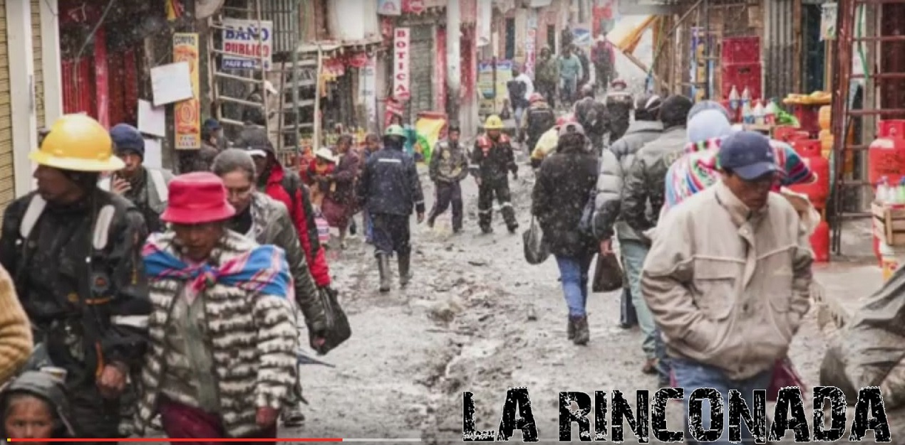

Slide 19
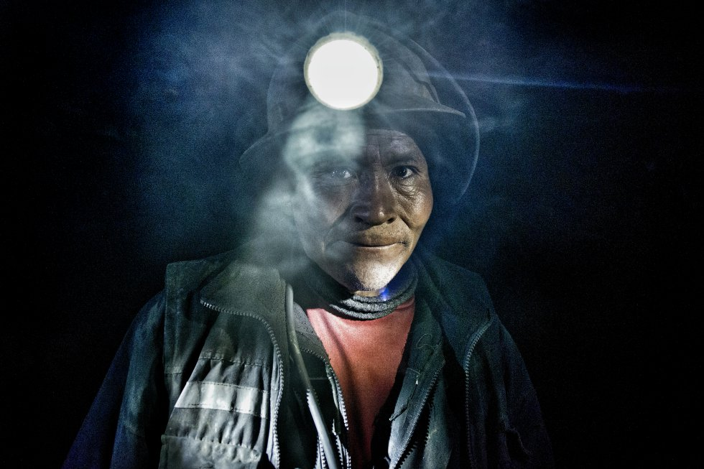
Mauro lleva treinta años en la mina, vino por unos años pensando que se haría rico, y aquí sigue.

Slide 20
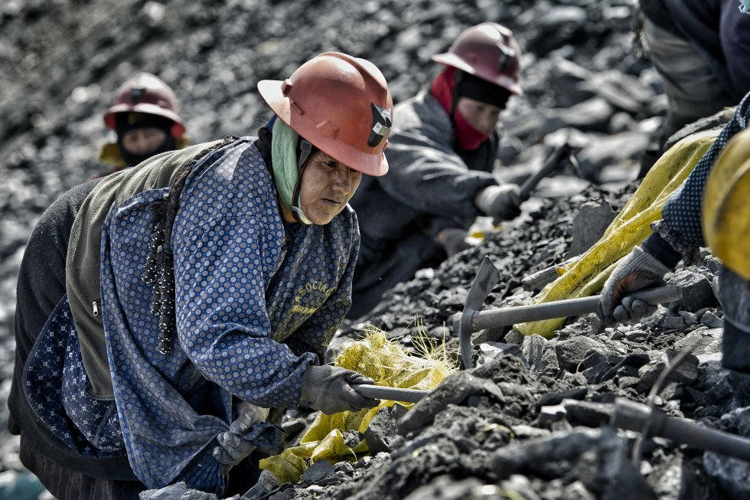

Slide 21
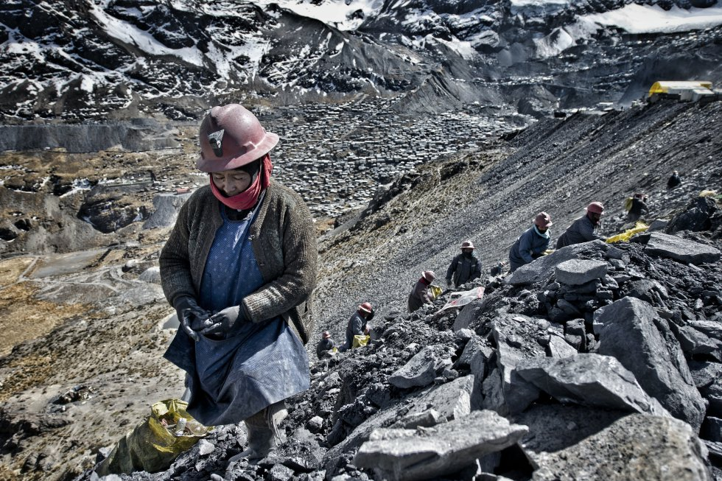

Slide 22
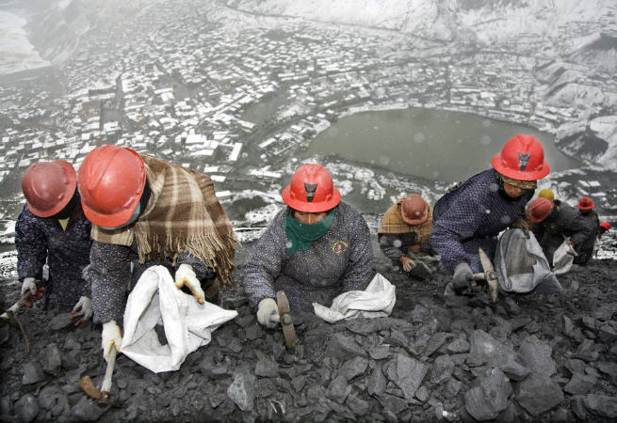

Slide 23
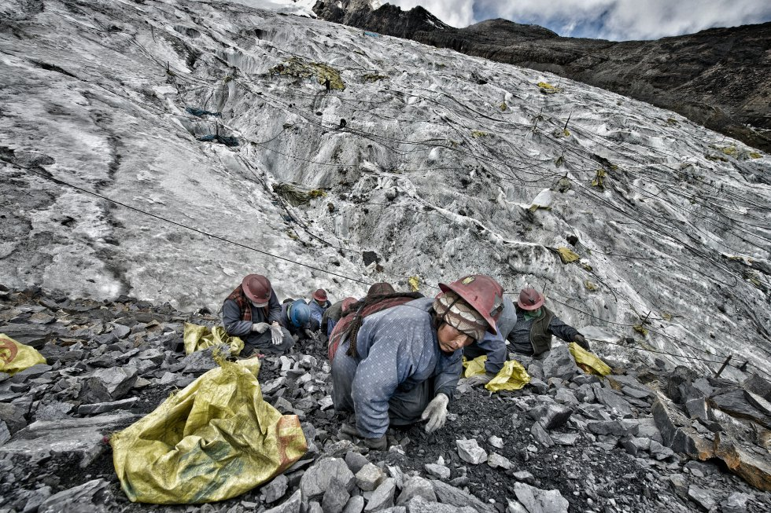

Slide 24
Cuando National Geographic Magazine escribió un artículo sobre el centro poblado Mina La Rinconada en 2009, las condiciones de trabajo en las minas fueron descritas como de baja calidad ya que los trabajadores arriesgaban constantemente ser intoxicadas por humo o mercurio ** a través de la respiración.

Slide 25
Pallaqueras. Mujeres escarbando en la ladera los desechos extraídos de la mina. Las mujeres tienen prohibido entrar en la mina, los mineros dicen que si entran el oro desaparece.

Slide 26
La Rinconada, Puno, Perú - Pallaqueras Mujer excavando el residuo extraído de la mina en el talud. Las mujeres tienen prohibida la entrada a la mina, los mineros dicen que si entran en el oro desaparece..a más de 5.000 metros de altitud, resistir el frío y la falta de oxígeno, unas 70.000 personas sobreviven persiguiendo el sueño de oro. Es en La Rinconada, ubicado en el Nevado de Ananea en los Andes peruanos y considerada la ciudad más alta del mundo, donde los hombres y las mujeres estaban viniendo durante décadas improvisando una ciudad de casas hechas de zinc en medio de nieves perpetuas.

Slide 27
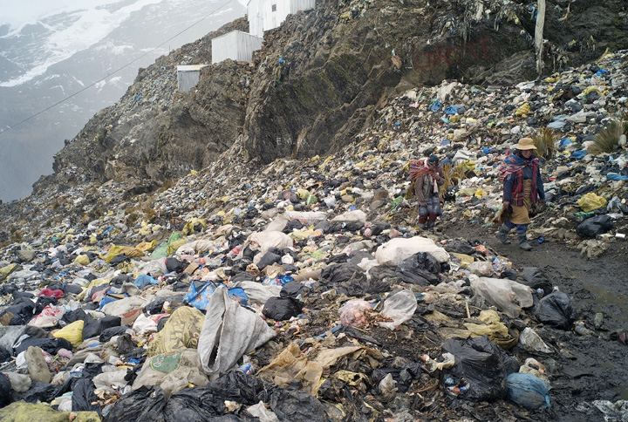

Slide 28
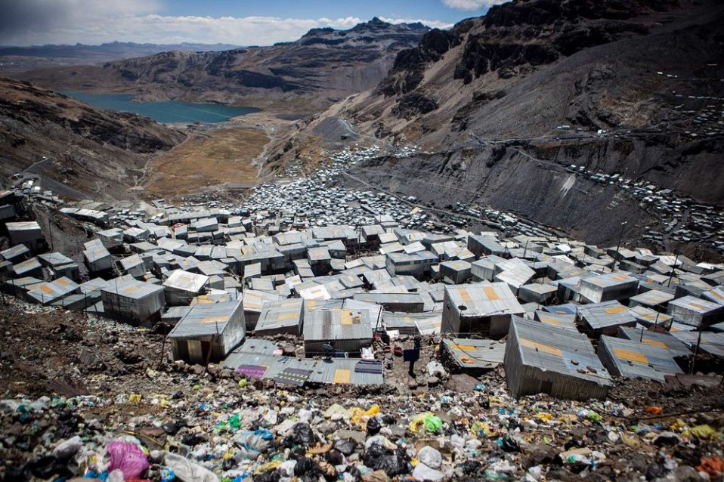

Slide 29
Carece de sistemas de alcantarillado sanitario. Tiene contaminación por mercurio debido a las actividades de extracción minera.

Slide 30
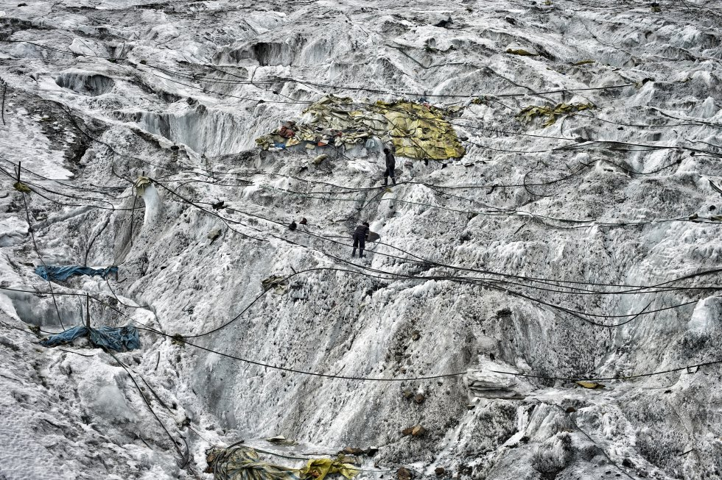
Mineros reparando las cañerías que llevan el agua dentro de la mina. La nieve cubre todo el año el nevado de Ananea.

Slide 31
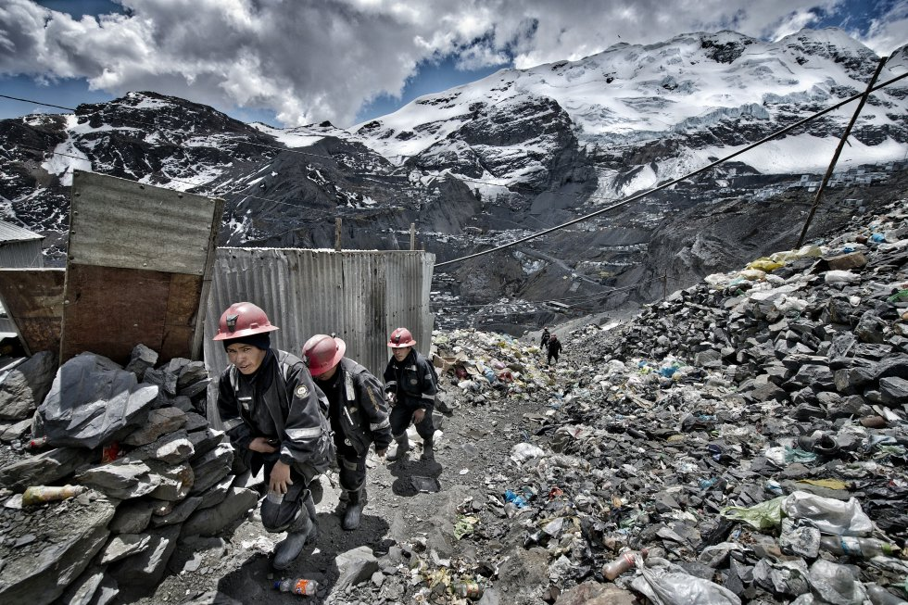
Después de su jornada de trabajo, unos mineros vuelven de la mina entre montañas de escombros y basura.

Slide 32
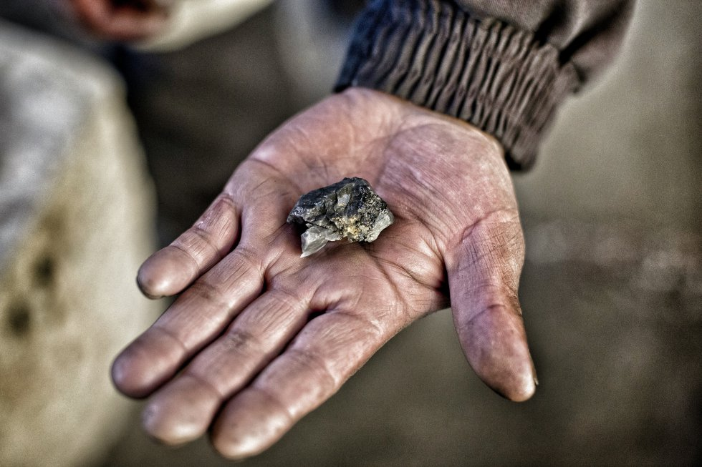
Una piedra con un poco de oro, extraída después de la jornada de cachorreo, a punto para entrar en el quimbalete o molino. Con un poco de suerte pueden ganar unos miles de soles (unos 300 euros) al mes.

Slide 33
Trabajan por el sistema llamado “Cachorreo” (pago en especie mineralizado), práctica ancestral que permanece en la minería informal que consiste en currar durante una semana y sacar todo el oro posible para la empresa sin cobrar sueldo, obteniendo como recompensa 1 día de curro para poder extraer todo el mineral que pueda uno llevarse consigo en un saco… (!!!).
Trabajar un mes sin sueldo… suena más bien a cachondeo…

Slide 34
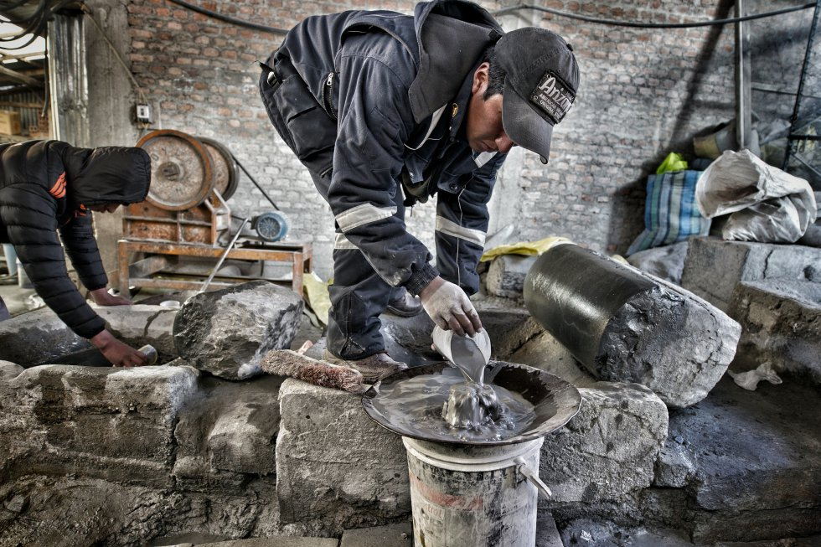
José trabajando con el quimbalete después de triturar las piedras que saco de la mina.

Slide 35
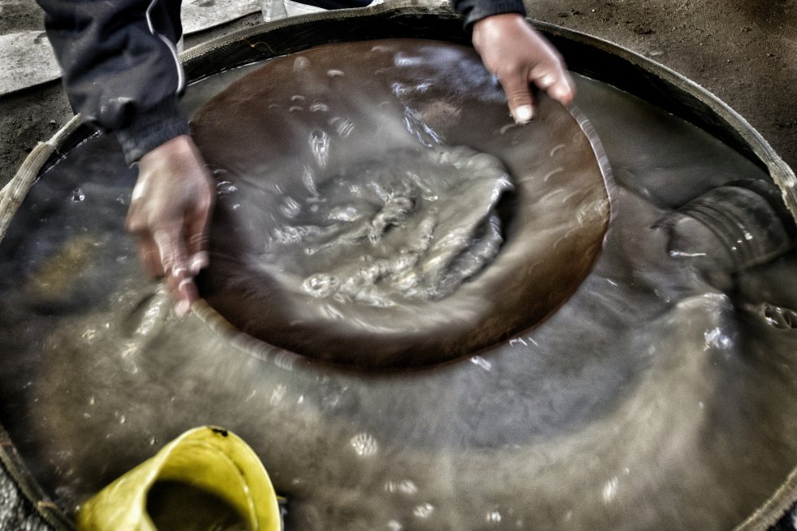
El cachorreo es totalmente artesanal, desde la extracción de las rocas en la mina hasta el amalgamado del mercurio con el oro. Con la ayuda de una batea, José va separando el oro del resto de minerales.

Slide 36
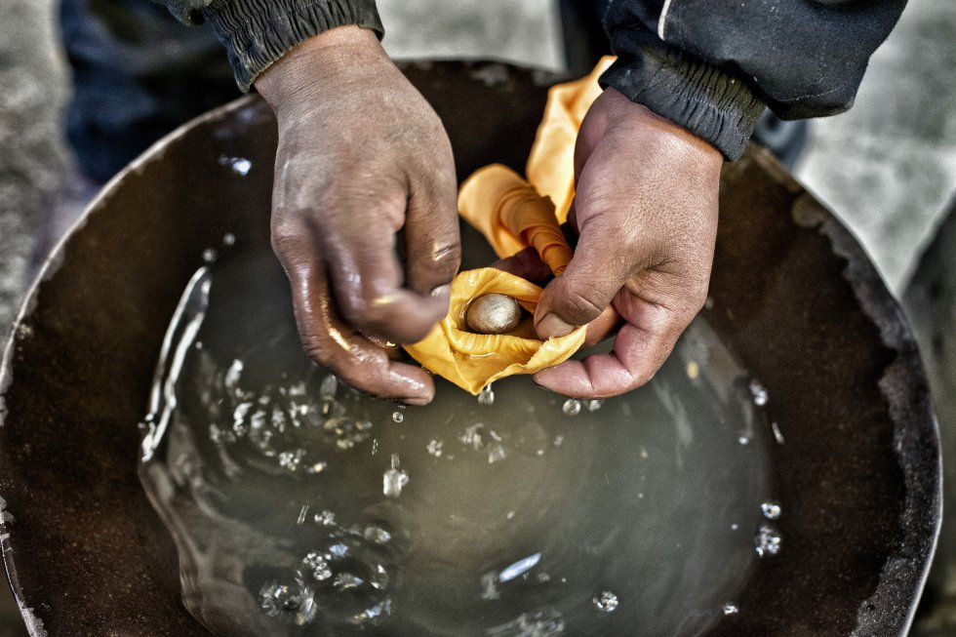
Con un pañuelo se filtra el agua hasta que queda en la mano una pequeña bola de mercurio y oro.

Slide 37
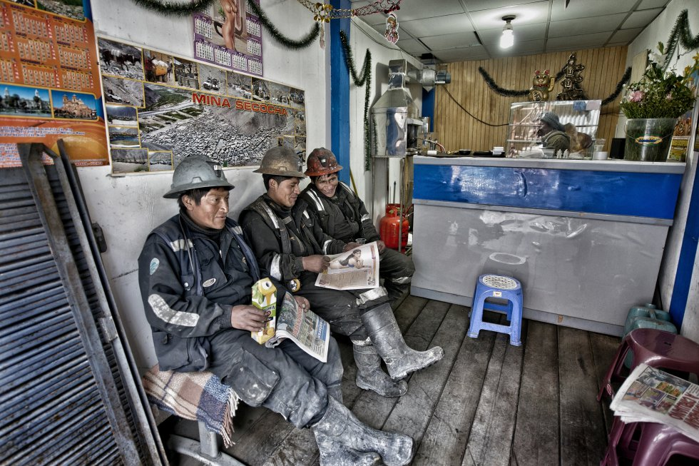
Mineros esperando mientras el acopiador separa el oro del mercurio. Uno de los principales problemas de salud de La Rinconada viene provocado por ese mercurio evaporado en el proceso.

Slide 38
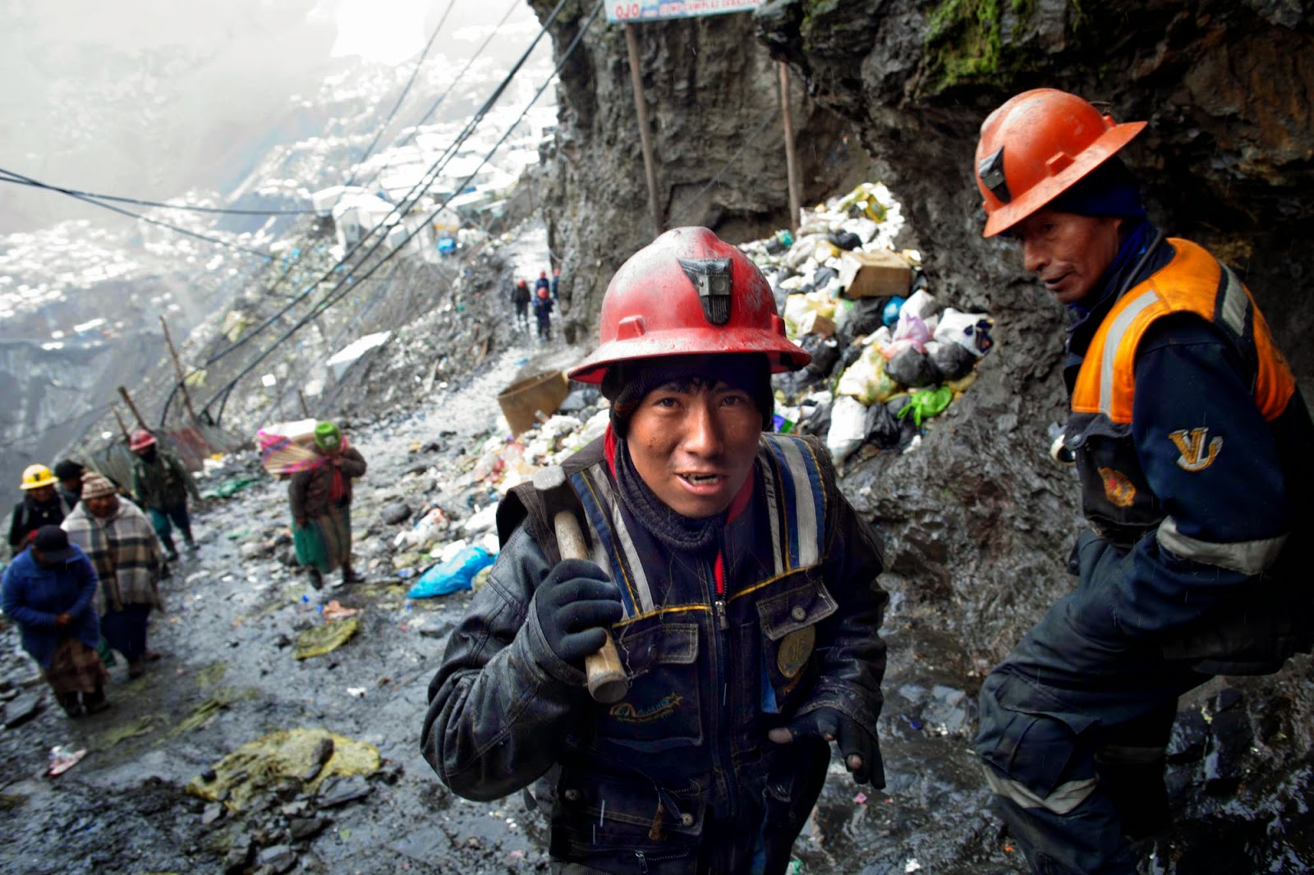

Slide 39
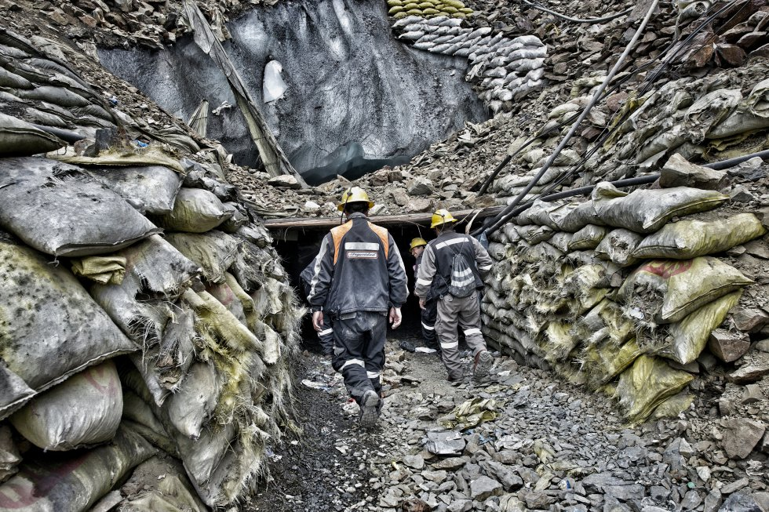
Un grupo de mineros entrando dentro del glaciar a través de una bocamina. Trabajan en condiciones extremas, en galerías de más de un kilómetro donde escasea el oxígeno y la humedad cala hasta los huesos.

Slide 40
Juana vino con su marido y sus hijos, y aunque su trabajo es pura cuestión de suerte, consigue sacar a su familia adelante.

Slide 41
Las mujeres, debido a la peligrosidad del trabajo que realizan, se han organizado en diversas asociaciones de pallaqueras

Slide 42
El pallaqueo solo lo realizan mujeres. Con un martillo en las manos golpean los restos de rocas que salen de la mina, y que ya nadie quiere, en busca de algo de oro.

Slide 43
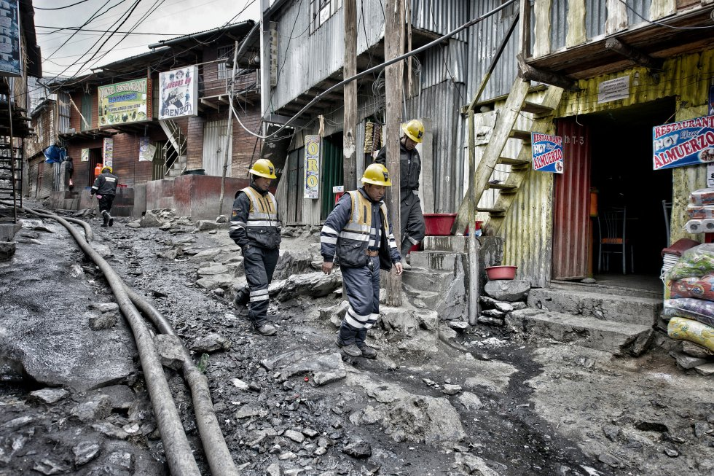
Las calles siempre están cubiertas de lodo, no existen redes de agua potable, ni de alcantarillado, y por supuesto no hay tratamiento de residuos. Lo que hace de La Rinconada un gran vertedero.

Slide 44
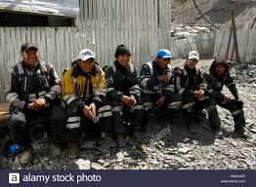

Slide 45
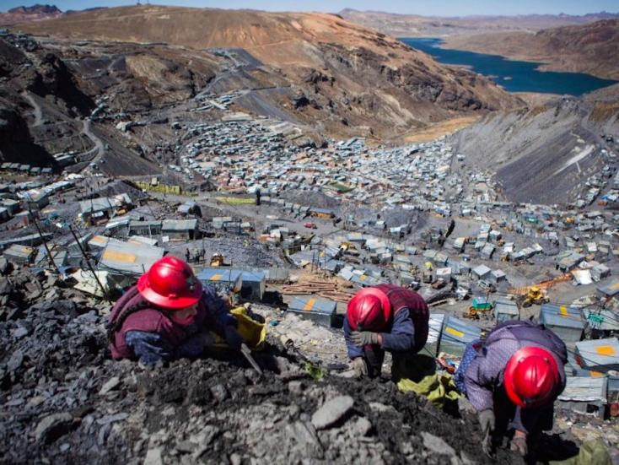

Slide 46
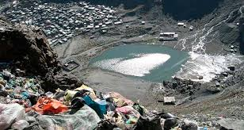

Slide 47
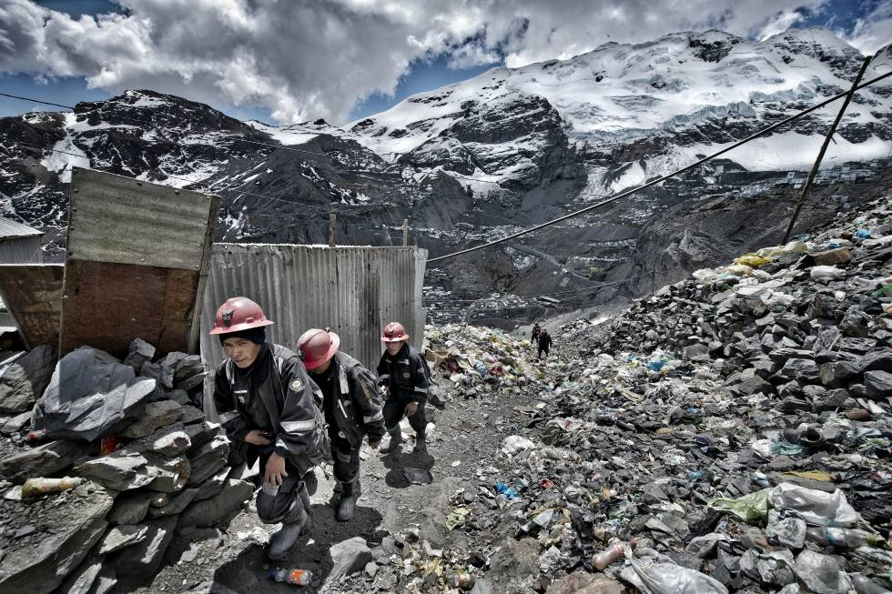

Slide 48
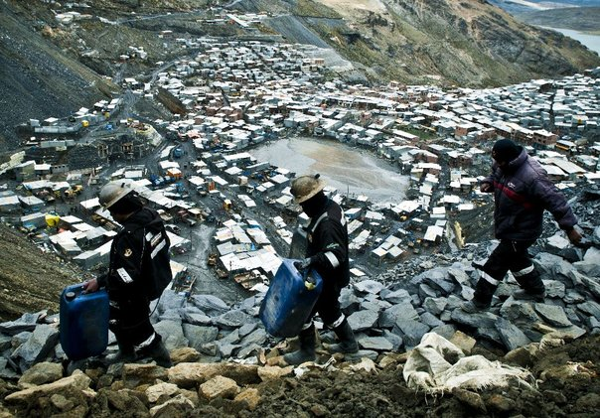

Slide 49
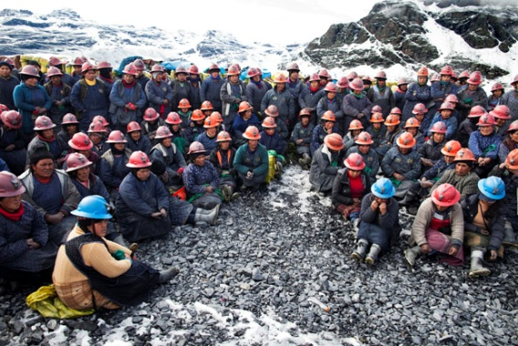

Slide 50
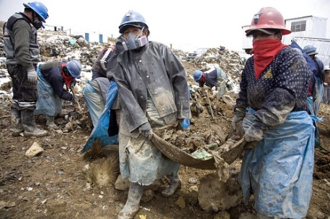

Slide 51

Hoy es lunes, 20 de agosto de 2018
Ahora mismo son las 22:08 horas.
UN FUERTE
ABRAZO,
QUE TENGAS
UN BUEN DIA

Slide 52







¿Te ha gustado?
Puedes ver más entrando
Aquí
Además puedes recibir powerpoints en tu correo electrónico suscribiéndote aquí:

